Slide 1


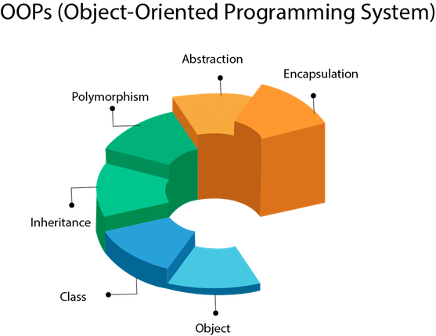

C#’ da Metin Dosyası İşlemleri
Nesneye Dayalı Programlama Dersi
http://youtube.com/bmdersleri
Hazırlayan ve Sunan: Aykut ÖKSÜZ 1911404002
Tarih : 15/06/2021
Sürüm : v2
Ders Yürütücüsü : Doç. Dr. İsmail KIRBAŞ

Slide 2

İçindekiler
Metin Dosyası Nedir?
Dosya İşlemleri
DirectoryInfo ve FileInfo Sınıfları
Dosyaya Yazma İşlemi
Dosyaya Yazma İşlemi Metotları
Dosyaya Yazma İşlemi Örnekleri 1-6
Dosyadan Okuma İşlemi
Dosyadan Okuma İşlemi Metotları
Dosyadan Okuma İşlemi Örnekleri 1-5
Sonuç
Kaynaklar
http://youtube.com/bmdersleri

Slide 3


Metin dosyası nedir?
Metin dosyası, yalnızca metni olan, görüntülerin ve diğer metin dışı karakterlerin geçersiz olduğu herhangi bir dosyayı ifade eder. Bunlar bazen TXT dosya uzantısını kullanır, ancak yalnızca bu uzantıyı kullanması gerekmez. Örneğin, yalnızca metin içeren bir Word belgesi DOCX dosya biçiminde olabilir ve de bir metin dosyası olarak adlandırılabilir.
Bazı metin dosyaları .TXT dosya uzantısını kullanır ve hiçbir resim içermez, bazı metin dosyaları ise hem resim, hem de metin içerebilir.
Başka metin dosyası türü ise 'düz metin' dosyasıdır. Düz metin dosyası formatlarının birkaç örneği XML, REG, BAT, PLS, M3U, M3U8, SRT, IES, HAVA, STP, XSPF, DIZ, SFM, TEMA ve TORRENT’dir.

Slide 4
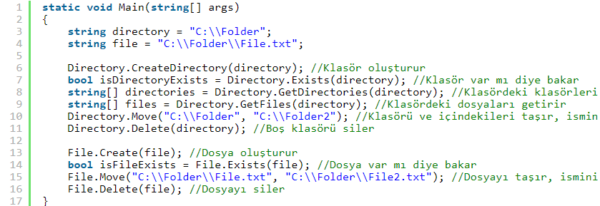
Dosya İşlemleri
Dosya işlemleri, bir dosyadan okumak ve bir dosyaya yazmak anlamına gelmektedir. Bu işlemler haricinde dosyalarla alakalı olan birkaç sınıf da vardır.
Directory ve File sınıfları System.IO'da bulunur. Bu sınıfları kullanabilmek için programımıza "using System.IO;" yazmamız gerekmektedir. Bu iki sınıf pek çok yönden benzerlerdir. Aralarındaki tek fark Directory sınıfı klasörler üzerinde işlem yaparken File sınıfı dosyalar üzerinde işlem yapar. Bu metotlara örnek olarak Delete, Exists ve Move’u verebiliriz.

Slide 5
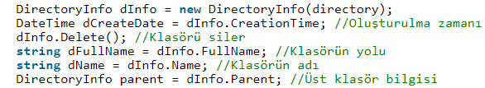
DirectoryInfo ve FileInfo Sınıfları
Directory ve File sınıfları klasör ve dosyalar üzerinde işlemler yaparken sadece dosya yolunu kullanırlar ve örneğin bir klasördeki tüm dosyaları getiren metodu çağırdığınızda size sadece dosyaların yollarını döndürür. DirectoryInfo ve FileInfo sınıfları ise, dosya yolunun haricinde dosya adı, uzantısı, boyutu, oluşturulma zamanı gibi bilgileri size gösterebilir.

Slide 6
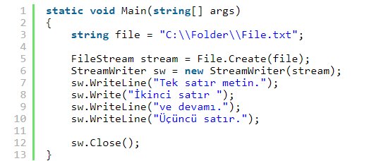
Dosyaya Yazma İşlemi
Öncelikle dosyadan veri okuma ve yazma işlemlerimizi yerine getiren 2 sınıf vardır. Veri okuma işlemleri için, StreamReader; veri yazma işlemleri için, StreamWriter classlarını kullanırız. Metin bazlı okuma yazma işlemleriniz için bu sınıfları kullanabilirsiniz. Eğer binary olarak okuma yazma yapacaksanız BinaryWriter ve BinaryReader sınıflarını kullanabilirsiniz. Dosyaya yazma işlemi için StreamWriter sınıfını aşağıdaki gibi kullanıyoruz:

Slide 7
Bir dosya yaratmak için File.Create ile dosyamızı oluşturuyoruz ve dönen değeri StreamWriter’a parametre olarak geçiyoruz. Eğer dosya zaten mevcut olsaydı, bu ilk komuta gerek kalmayacaktı ve StreamWriter’a direkt olarak dosyanın yolunu geçebilecektik. Dosyaya yazma işlemlerimiz bittiğinde Close metoduyla yazdıklarımızın diske kaydedilmesini sağlıyoruz. Eğer Close metodunu kullanmazsak yazdıklarımız bellekte duracaktır ve program kapandığında silinecektir, yani diske kaydedilmeyecektir.

Slide 8
Dosyaya Yazma İşlemi Metotları
File.WriteAllText
File.WriteAllLines
File.WriteAllBytes
Sw.WriteLine
Fs.Write
Zaman Uyumsuz Dosya Erişimi

Slide 9
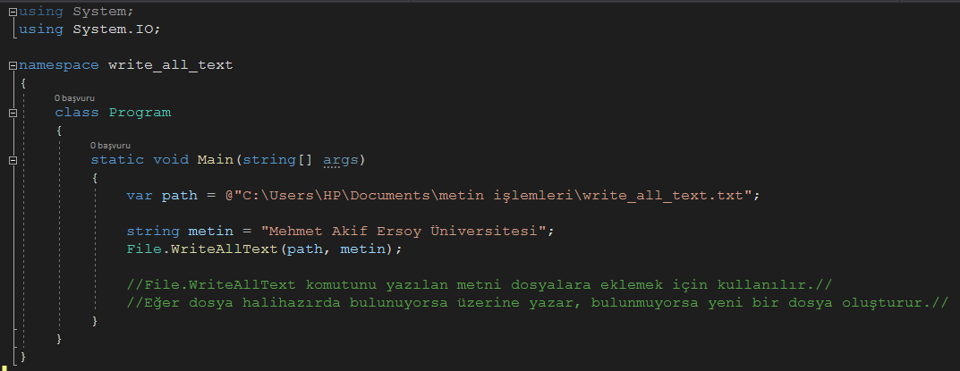
File.WriteAllText

Slide 10
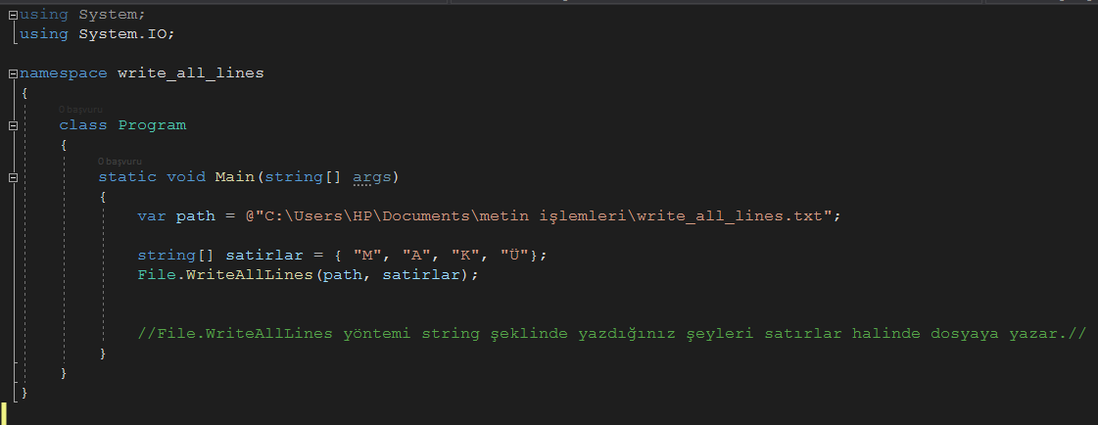
File.WriteAllLines

Slide 11
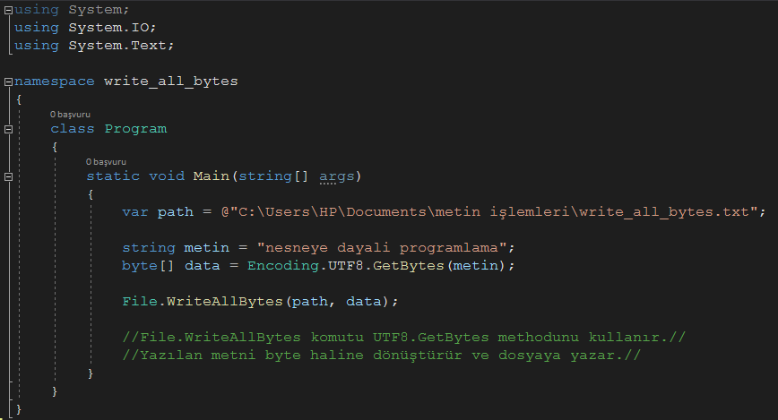
File.WriteAllBytes

Slide 12
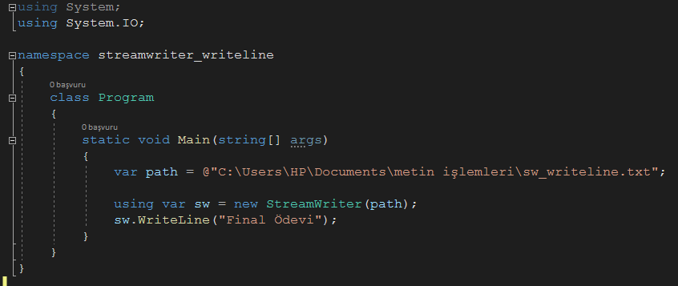
Sw.WriteLine

Slide 13
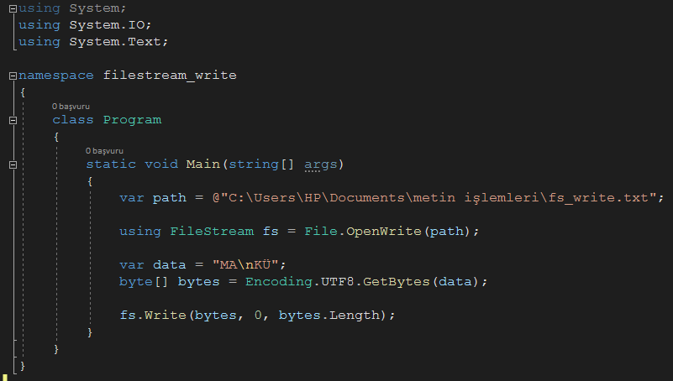
Fs.Write

Slide 14
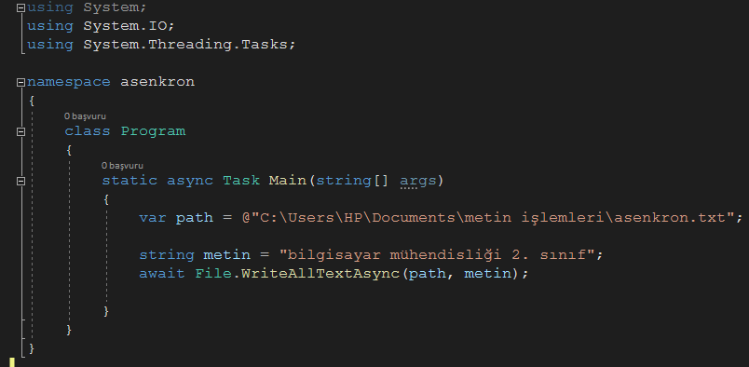
Zaman Uyumsuz Dosya Erişimi

Slide 15
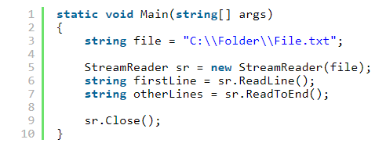
Dosyadan Okuma İşlemi
Okuma işlemi yazma işlemine göre çok daha kolaydır. Okuma işlemi için StreamReader sınıfını kullanıyoruz. Az önce oluşturduğumuz dosyayı aşağıdaki gibi okuyabiliriz:
İlk satırda StreamReader objemizi oluşturuyoruz. Oluştururken okumak istediğimiz dosyanın konumunu ekliyoruz. Sonrasında ReadLine veya ReadToEnd metotlarını kullanarak, dosyadan satırları tek tek okuyoruz. Eğer tüm dosyayı tek seferde okumak istiyorsak ReadToEnd metodunu kullanabilirsiniz. Bu metot bize tüm dosyayı tek satır olarak döndürüyor. Dönen sonuç içerisindeki \r\n karakterleri satır sonlarını ifade ediyor. Önce ReadLine ve daha sonra ReadToEnd metodunu kullanırsanız, ReadLine ile ilk satır okunduğu için ReadToEnd metodu ikinci satırdan itibaren okumaya başlayacaktır.

Slide 16
Dosyadan Okuma İşlemi Metotları
File.ReadLines
File.ReadAllLines
File.ReadAllText
Sr.ReadToEnd
Sr.ReadLine

Slide 17
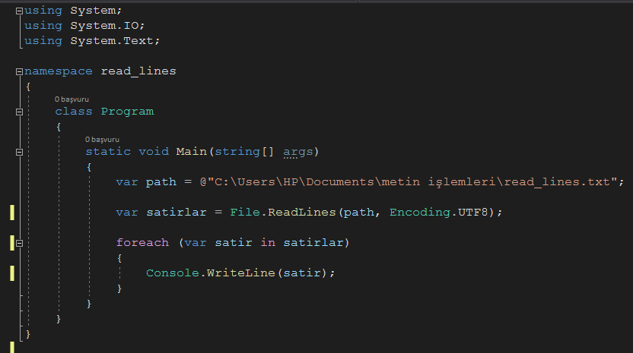
File.ReadLines

Slide 18
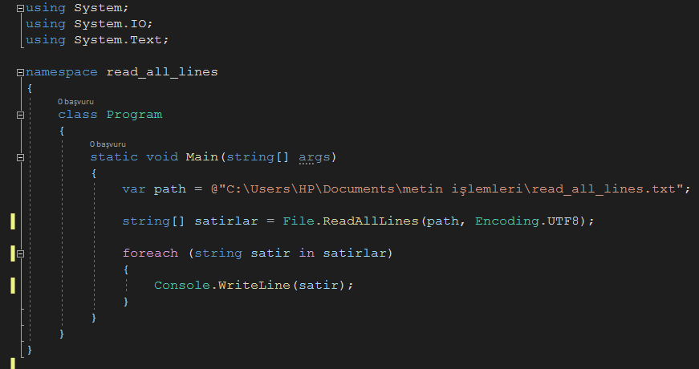
File.ReadAllLines

Slide 19
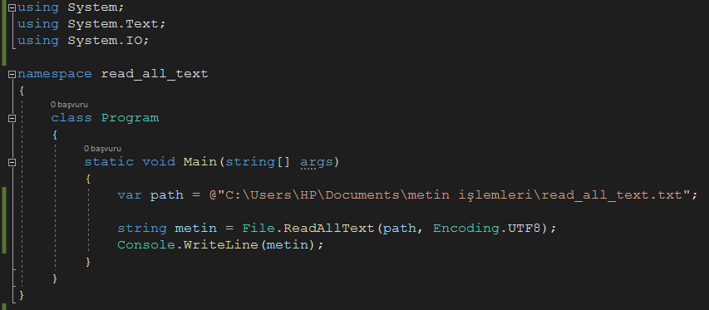
File.ReadAllText

Slide 20
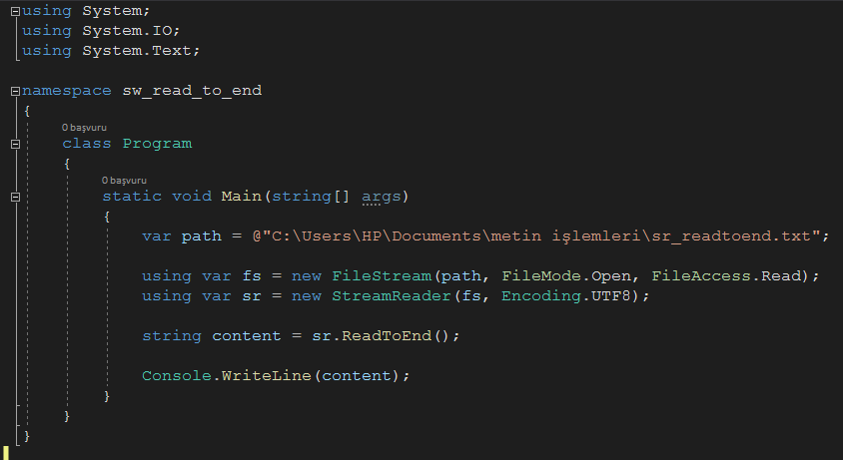
Sr.ReadToEnd

Slide 21
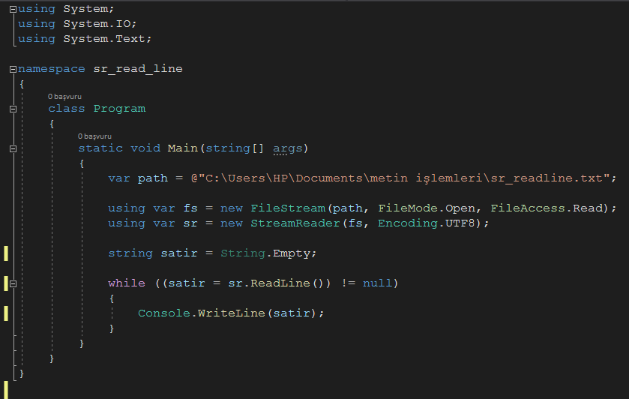
Sr.ReadLine

Slide 22
Sonuç
Bir metin dosyası, yalnızca metni olan dosyaları ifade eder. Dosya işlemleri, bir dosyadan okumak ve bir dosyaya yazmaktır. Bu işlemler haricinde dosyalarla alakalı olan birkaç sınıf da vardır.
System.IO’da bulunan Directory ve File sınıflarını kullanabilmek için " using System.IO; " yazısını programımızda bulundurmalıyız. Bu iki sınıf arasındaki fark; Directory sınıfı klasörler üzerinde işlem yaparken File sınıfı dosyalar üzerinde işlem yapar. Bu metotlara örnek olarak Delete, Exists ve Move verilebilir.
Dosyadan veri okuma ve yazma işlemlerimizi yerine getiren 2 sınıf vardır. Metin bazlı olan veri okuma işlemleri için StreamReader, veri yazma işlemleri için ise StreamWriter classlarını kullanırız. Eğer binary olarak okuma yazma yapacaksanız BinaryWriter ve BinaryReader sınıflarını kullanabilirsiniz.
Dosyaya yazma işlemi metotlarımız; File.WriteAllText, File.WriteAllLines, File.WriteAllBytes, Sw.WriteLine, Fs.Write ve Zaman Uyumsuz Dosya Erişimidir.
Dosyadan okuma işlemi metotlarımız; File.ReadLines, File.ReadAllLines, File.ReadAllText, Sr.ReadToEnd, Sr.ReadLine’dır.

Slide 23
Kaynaklar
Dosya işlemleri (https://www.kemalkefeli.com.tr/csharp-dosya-islemleri.html)
Dosyaya metin yazma (https://docs.microsoft.com/tr-tr/dotnet/csharp/programming-guide/file-system/how-to-write-to-a-text-file) & (http://www.gorselprogramlama.com/text-dosyasi-olusturma-ve-bilgi-ekleme-c-console/)
Dosyadan metin okuma (https://docs.microsoft.com/tr-tr/dotnet/standard/io/how-to-read-text-from-a-file)
Örnekler (https://zetcode.com/all/#csharp/)
http://youtube.com/bmdersleri

Slide 24
İlginiz için teşekkürler…
Nesneye Dayalı Programlama Dersi
http://youtube.com/bmdersleri
Hazırlayan ve Sunan : Aykut ÖKSÜZ 1911404002 E-posta : aykutoksuz.124@gmail.com
Tarih : 15/06/2021
Sürüm : v2
Ders Yürütücüsü : Doç. Dr. İsmail KIRBAŞ

